Slide 1
Овощи и фрукты

Slide 2
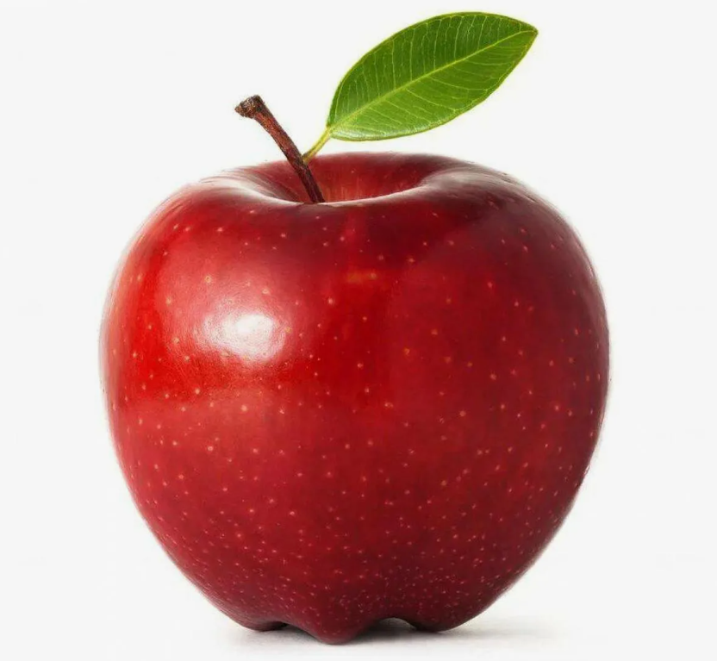
Яблоко

Slide 3
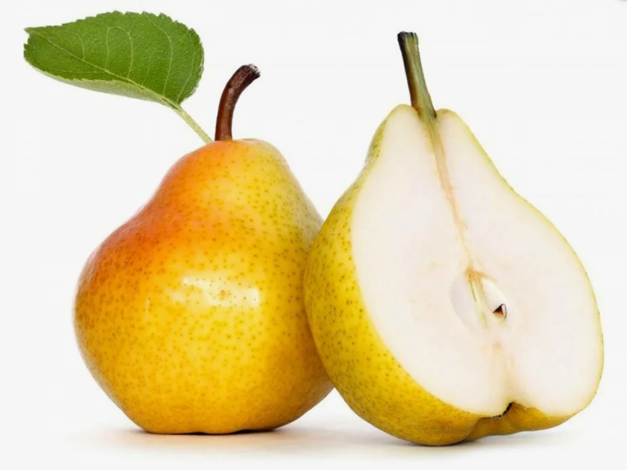
Груша

Slide 4
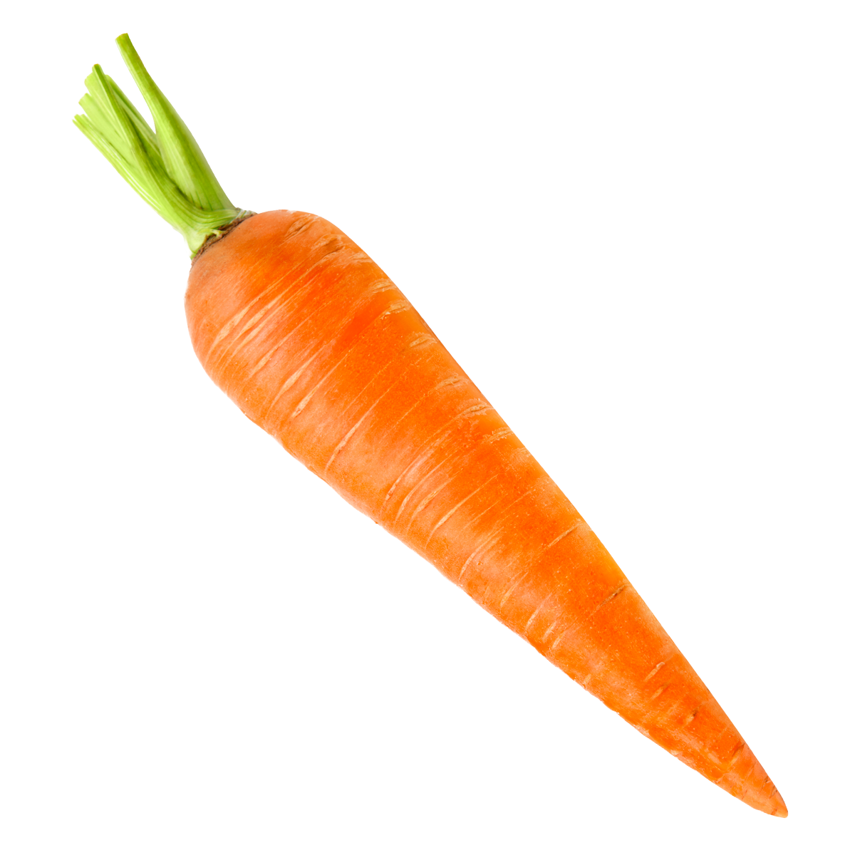
Морковь

